Slide 1

Laboratoare Administarea Retelelor de Calculatoare
Serverul DNS

Slide 2
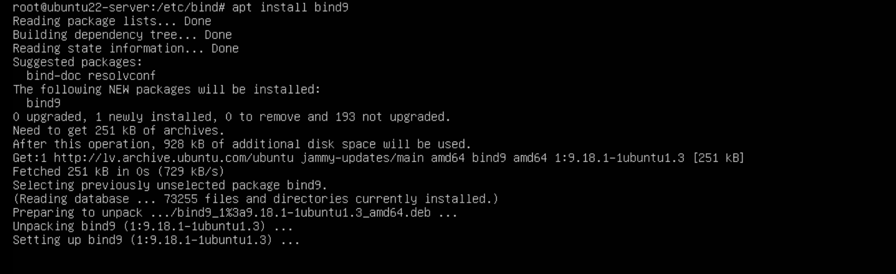
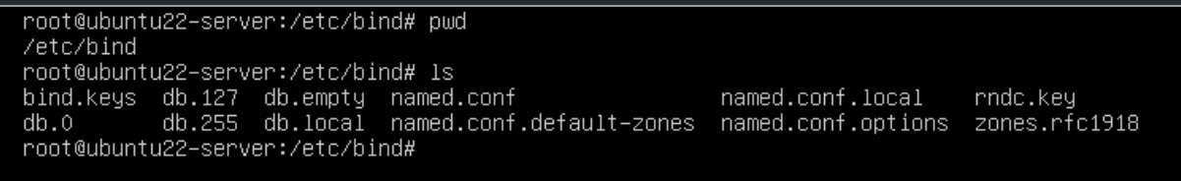
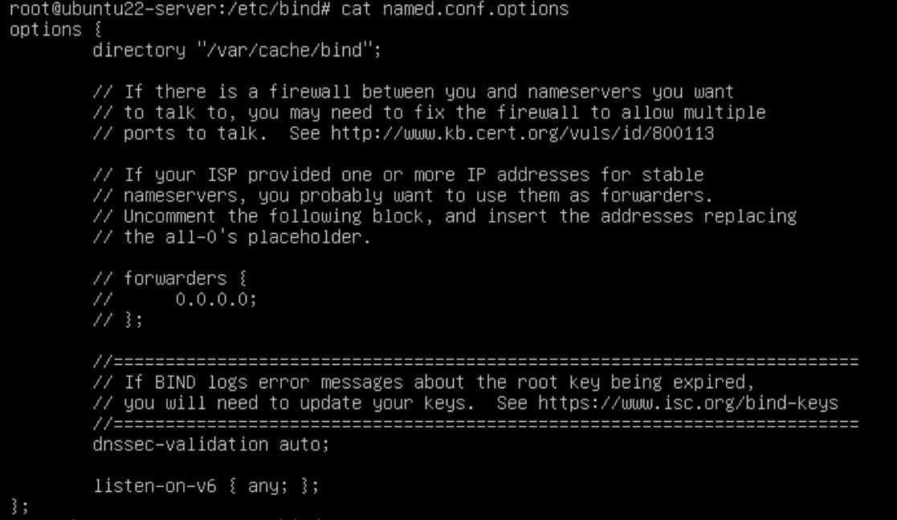
Instalarea serverului Bind9
Un server DNS are rolul de a transalta numele de adresa in adresa IP.
De exemplu google.ro → 1.2.3.4, pentru ca reteaua nu comunica pe nume ci pe adrese IP iar calculatorul nu poate intelege direct numele.
Distributia folosita este ubuntu si putem instala ruland ca root comanda “apt install bind9.
Locul unde gasim fisierele de configuratie este /etc/bind
Fisierul de configurare al modului in care lucreaza serverul este named.conf.options.

Slide 3
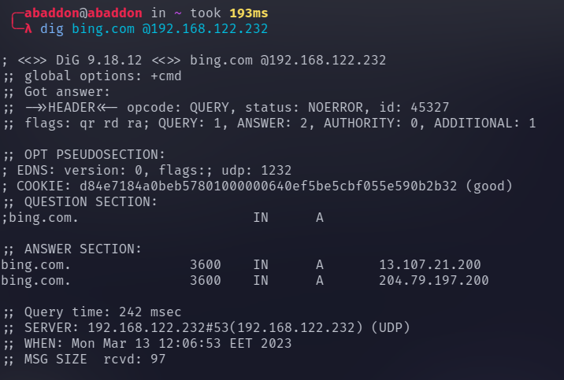
Instalarea serverului Bind9
Putem porni serverul ruland comanda “systemctl start bind9”
Dupa care facem o diagnoza rapida ruland comanda dig dns @dns-server (dig bing.com @192.168.122.232)
Putem vedea ca primim un raspuns de la server asta idicand ca serverul este pornit si primeste cereri.
Acum am vrea sa ne facem propriul nostru nume care se mai numeste si zona, serverul vine cu cateva zone implicite.

Slide 4
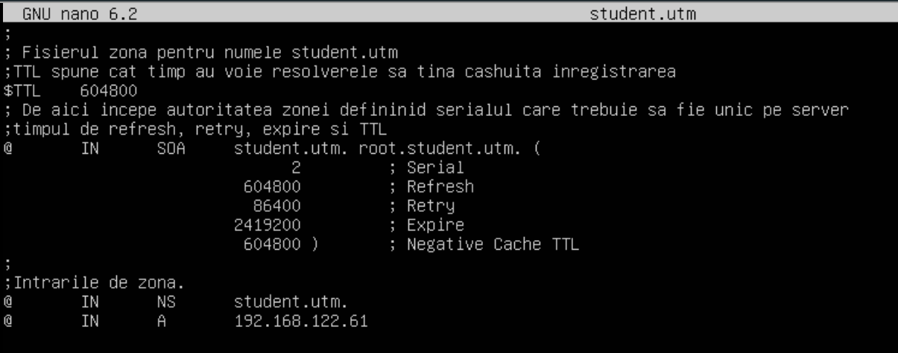
Configurarea serverului Bind9
Pentru a face o zona noua facem un fisier de exemplu student.utm (acesta fiind si zona)
In care completam detaliile minim neceare pentru o zona valida.

Slide 5
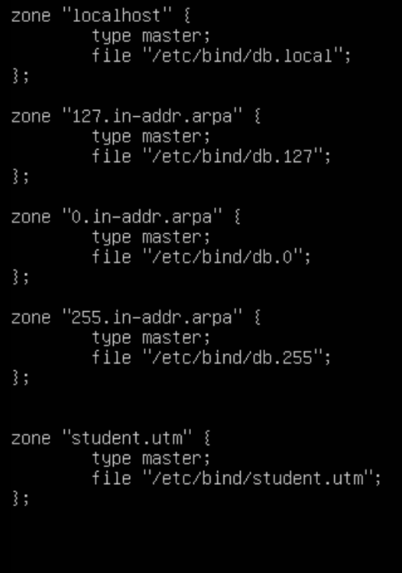
Configurarea serverului Bind9
Ca serverul sa stie de noua noastra zona trebuie sa adaugam o intrare in “named.conf.default-zones”
Unde ii zicem ce tip de inregitrare este si localtia fisierului de zona.

Slide 6
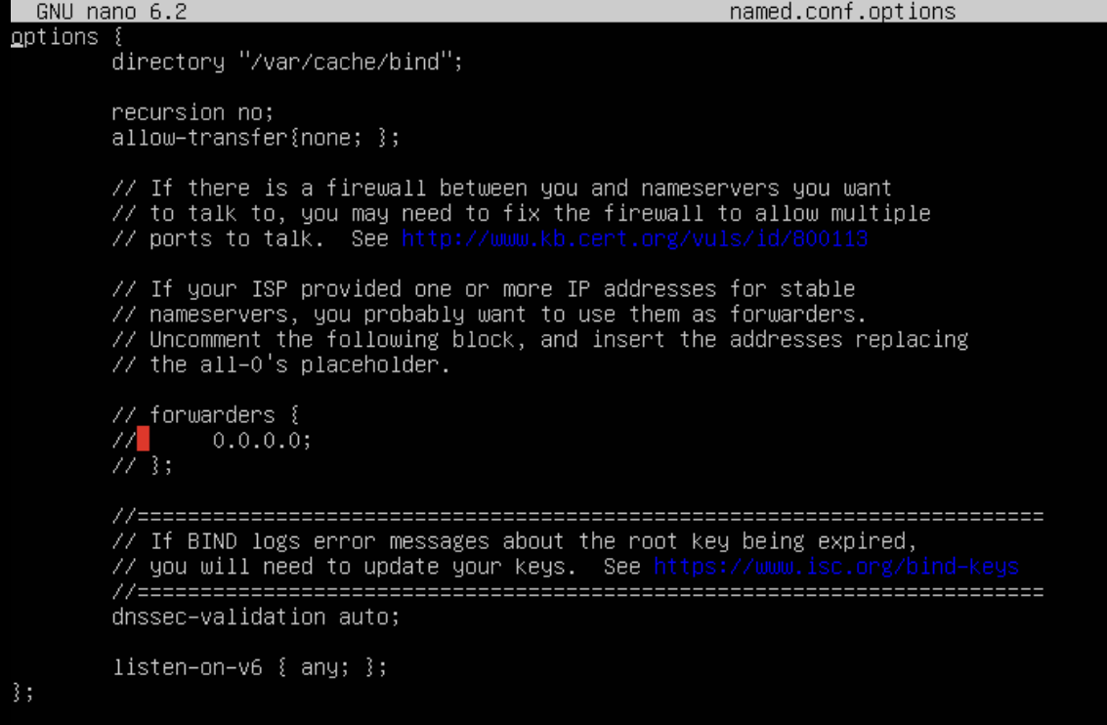
Configurarea serverului Bind9 ca autoritativ.
Dupa cum am vazut la primul test serverul nostru raspundea la orice zona lucur pe care nu il vrem in cazul in care este autoritativ adica sa respunda doar la zonele pe care le administreaza.
Asa ca in fisierul named.conf.options vom adauga in zona options {} urmatoarele linii:
recursion no;
allow-transfer {none; };
Resetam serverul “systemctl restart bind9”

Slide 7
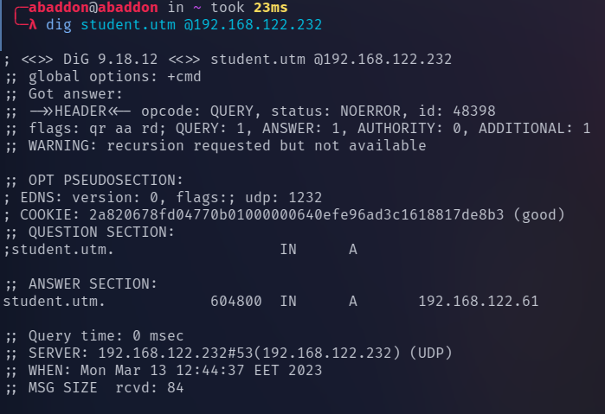
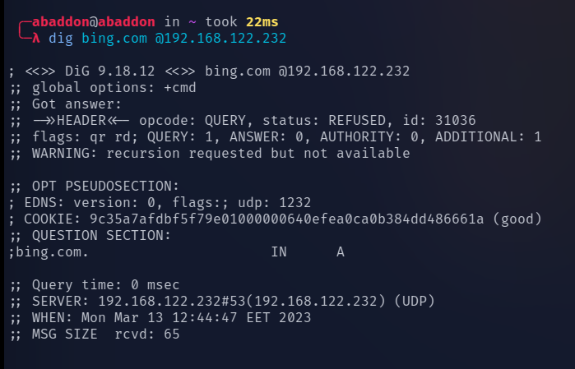
Configurarea serverului Bind9 ca autoritativ.
Testam noile setari si putem observa ca nu mai primim un raspuns pentru bing.com doar pentru student.utm

Slide 8
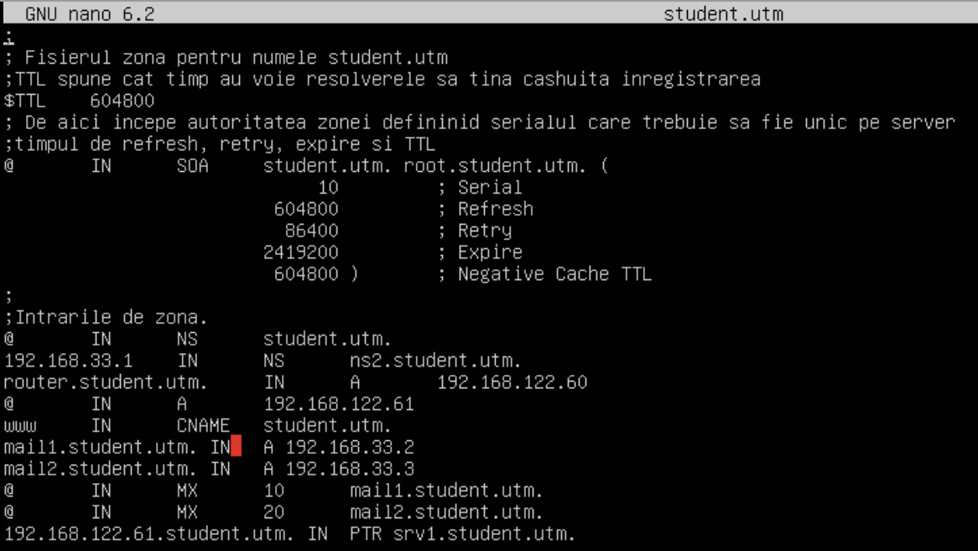
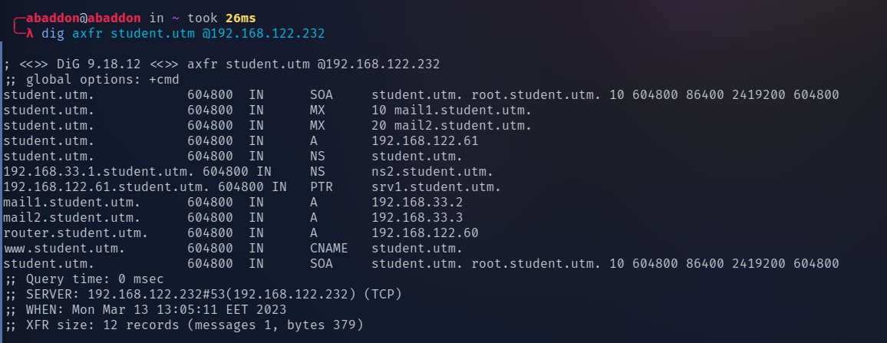
Adaugarea subdomeniilor si tipuri de inregistrari.
Am adaugat zonei cate o inregistrare din cele mai folosite.
Sam permis zone transfers pentru a putea folosi argumentul axfr ca sa vedem toata zona.

